Slide 1

Spendervorhersage mit logistischen Regressionsmodell
Matthias Kuhn

Slide 2
Workflow Diagramm
1. Setup
1.1 Packages and Libraries
1.2 CSV-Dateien Anbindung
3. Explorative Datenanayse
3.1 Boxplot Training und Test
3.2 Histogramme Verteilung
3.3 Pairs Plot
3.4 Korrelationsmatrix
5. Modell
5.1 Modell und Modelloutput
5.2 Variable Importance
5.3 Konfusionsmatrix
2. Datenverständnis
Struktur
2.1 Trainingsdaten
2.2 Testdaten
Bereinigung
2.3 Fehlende Werte
2.4 Duplikate
2.5 Struktur Test clean
4. Feature Engineering
4.1 Neuer Prädikator
6. Fazit
6.1 Modell Evaluation
6.2 Handlungsempfehlungen

Slide 3
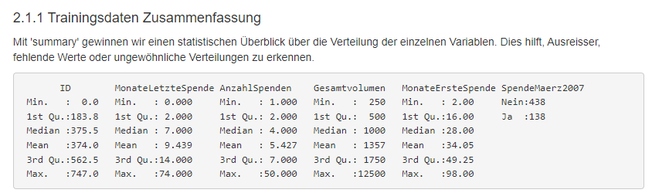
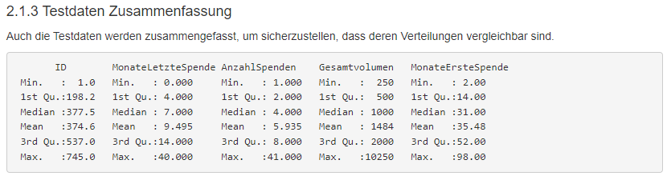
Statistische Kennzahlen für Trainings- und Testdaten

Slide 4
Vergleich der Trainings- und Testdaten
Erkenntnisse
Verteilungen der Varblien sind nicht unterschiedlich für Trainings- und Testdaten
→ Kerben der Boxen überlappen
Variabilität ist im Testdatensatz teilweise, z. B. bei «Anzahl Spenden»
Schlussfolgerung
Man kann annehmen, dass Test- und Trainingsdaten Stichproben aus derselben Population sind.

Slide 5
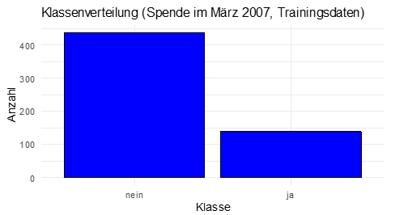
Vergleich Verteilungen Trainings- und Testdaten
Erkenntnisse
Monate Letzte Spende: Verteilungen weitgehend übereinstimmend
--> Leichte Verschiebungen Testdatensatz
Anzahl Spenden: Im Testdaten kleinere Spenderzahlen
--> mögliche Stichprobenverzerrung
Gesamtvorlumen: Ähnlich Muster wie bei Anzahl Spenden
--> Stark abhängig von Anzahl Spenden
Monate Erste Spende: Verteilung im oberen Bereich in Testdatensatz geringer
--> Hinweis unterschiedliche Verhaltensmuster Spender
Erkenntnisse
Verteilungen der Varblien sind nicht unterschiedlich für Trainings- und Testdaten
→ Kerben der Boxen überlappen
Variabilität ist im Testdatensatz teilweise, z. B. bei «Anzahl Spenden»
Schlussfolgerung
Man kann annehmen, dass Test- und Trainingsdaten Stichproben aus derselben Population sind.

Slide 6
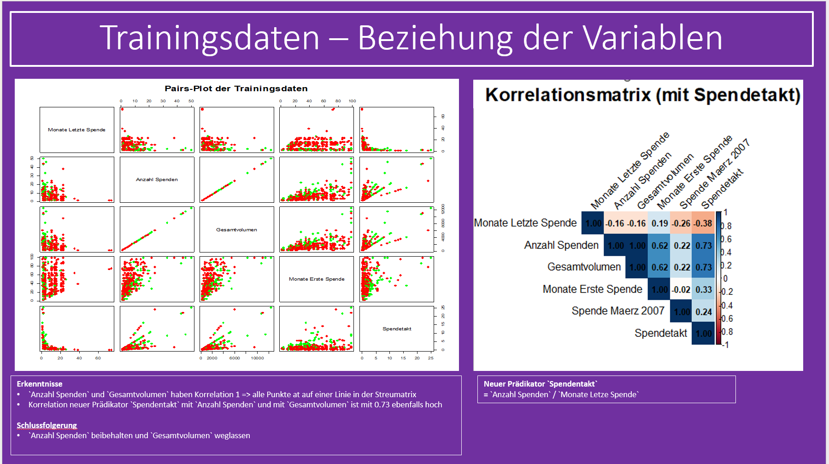
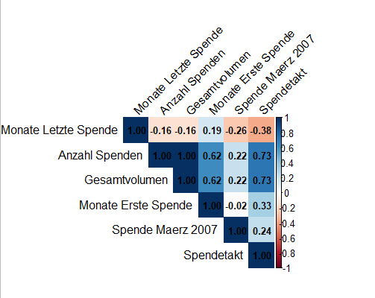
Trainingsdaten – Beziehung der Variablen
Erkenntnisse
`Anzahl Spenden` und `Gesamtvolumen` haben Korrelation 1 => alle Punkte at auf einer Linie in der Streumatrix
Korrelation neuer Prädikator `Spendentakt` mit `Anzahl Spenden` und mit `Gesamtvolumen` ist mit 0.73 ebenfalls hoch
Schlussfolgerung
`Anzahl Spenden` beibehalten und `Gesamtvolumen` weglassen
Neuer Prädikator `Spendentakt`
= `Anzahl Spenden` / `Monate Letze Spende`

Slide 7
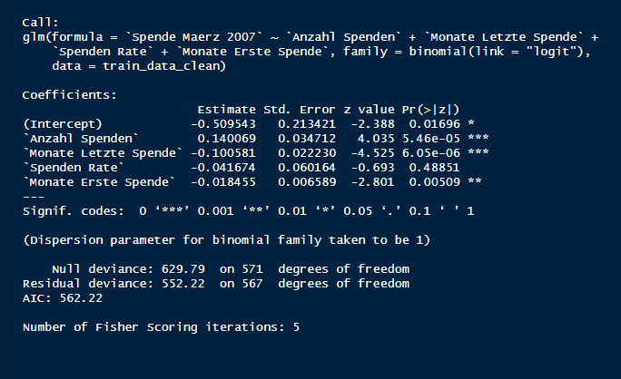
Modellerstellung und Wichtigkeit Variablen
Erkenntnisse
Schlussfolgerung
Neuer Prädikator `Spendentakt`

Slide 8
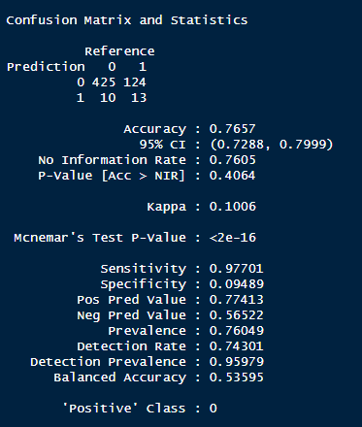
Modelleistung und Konfusionsmatrix

Slide 11
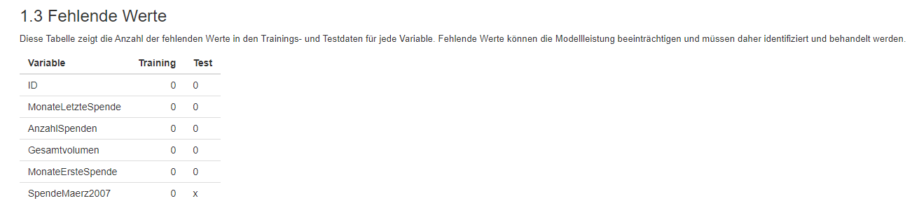
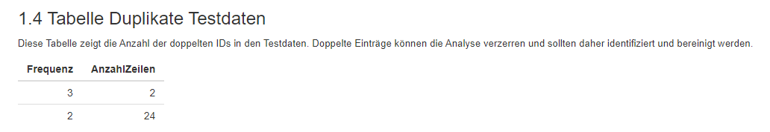
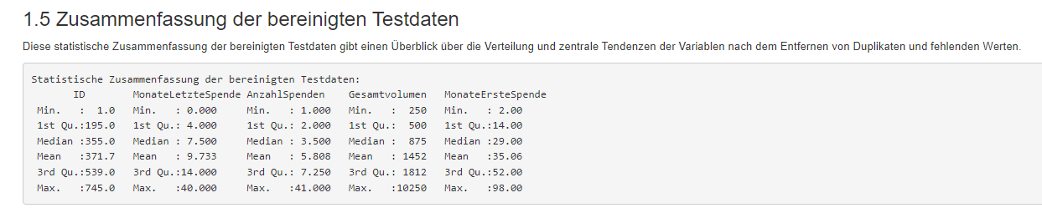
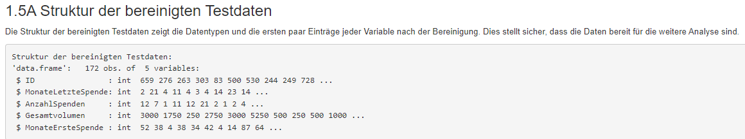
2.3 – 2.5 Datenbereinigung

Slide 12


Slide 13
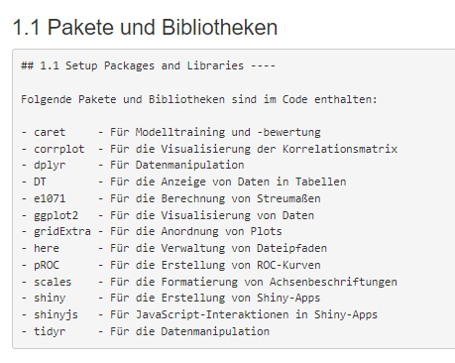
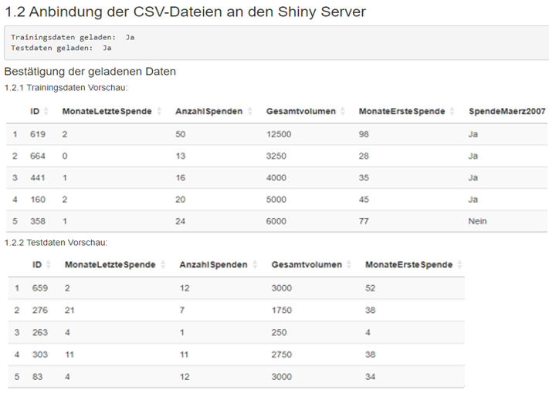
1. Setup

Slide 14
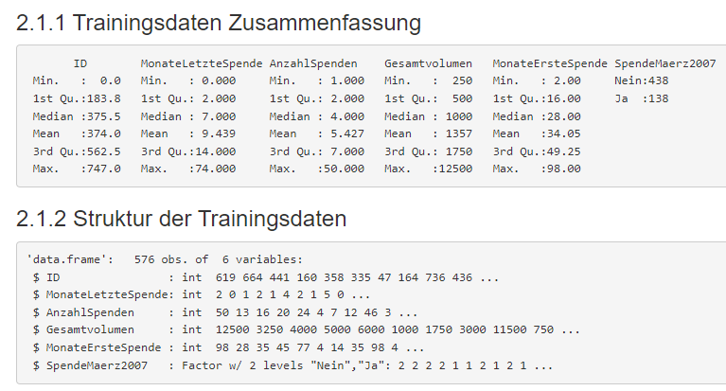
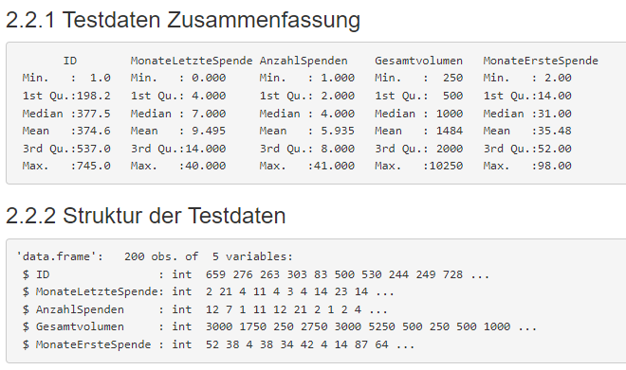
2.1-2.2 Struktur Trainings- und Testdaten

Slide 15
2.3 – 2.5 Datenbereinigung

Slide 16
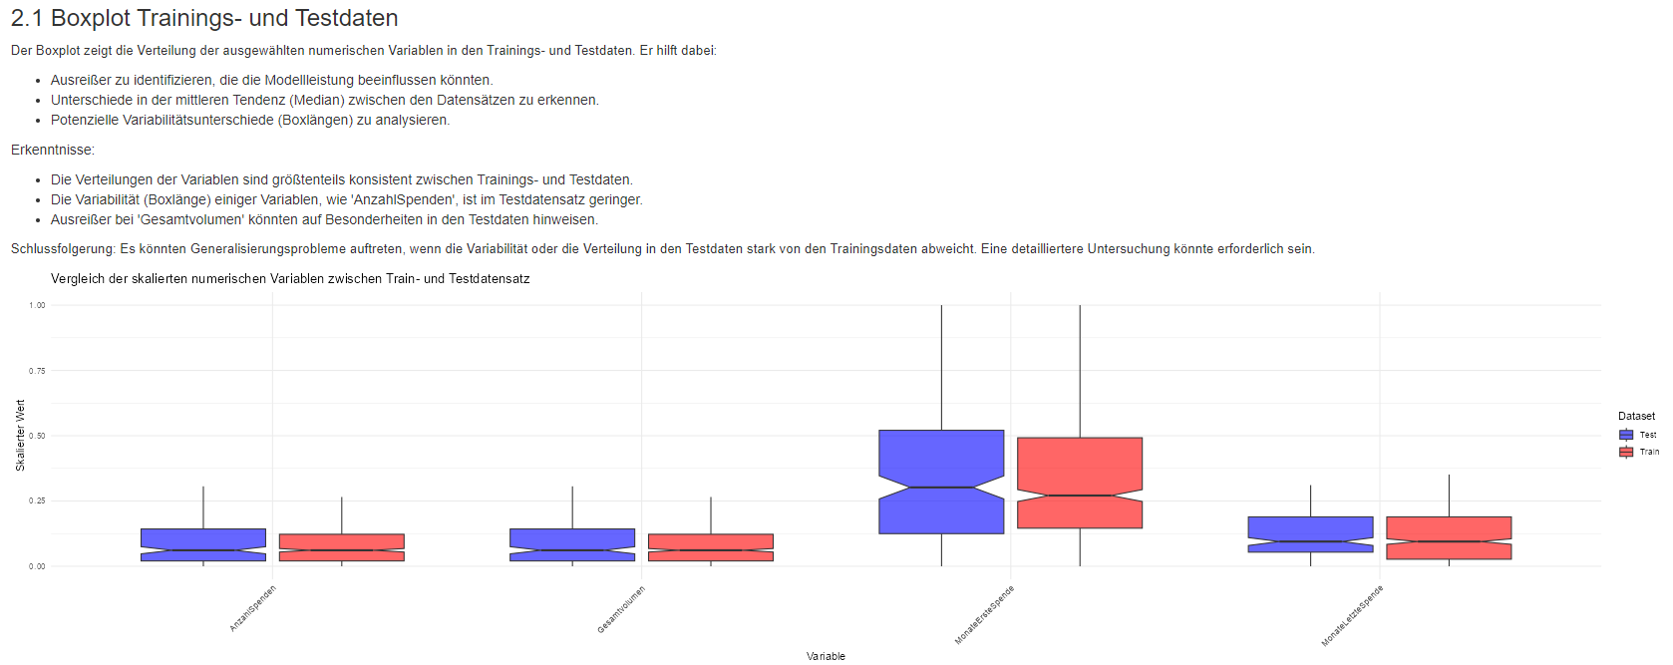
2.1 Boxplot Training und Test

Slide 17
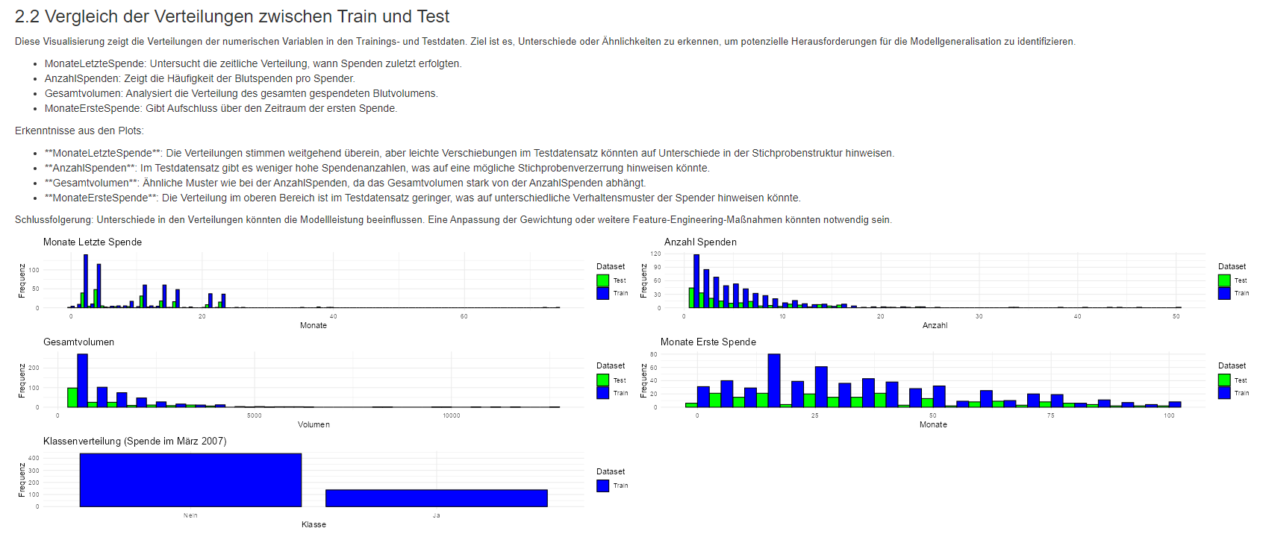
2.2 Vergleich der Verteilungen Test und Train

Slide 18
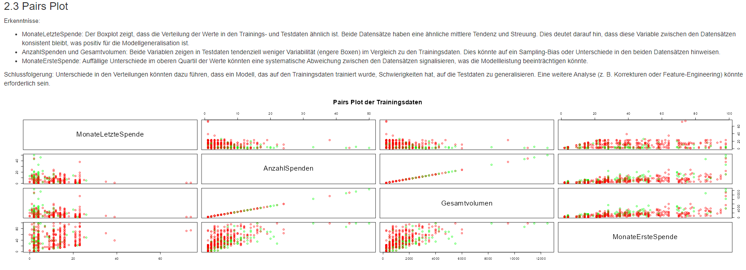
2.3 Pairs Plot

Slide 19
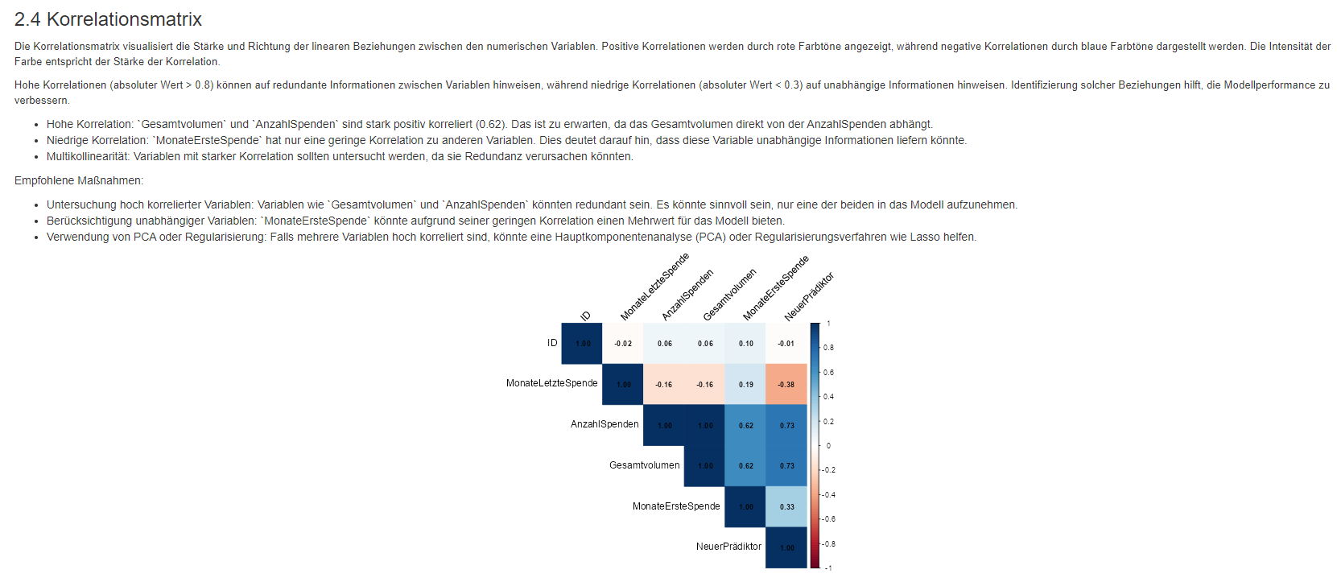
2.4 Korrelationsmatrix

Slide 20
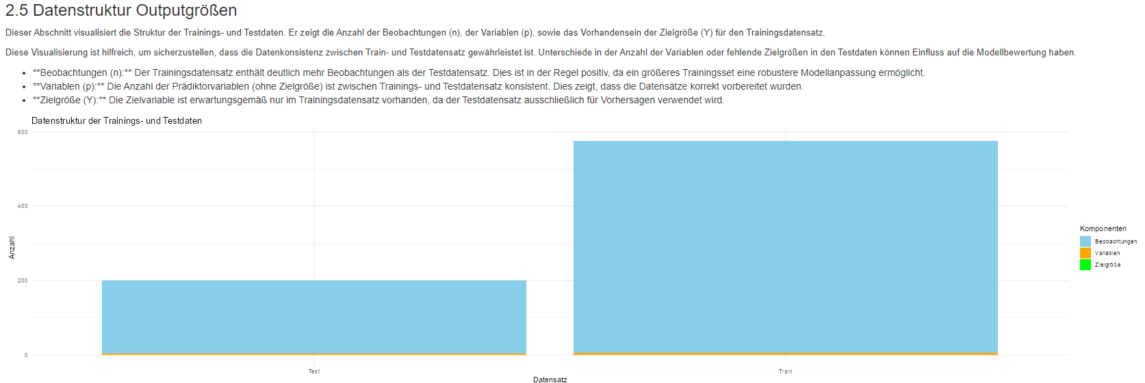
2.5 Datenstruktur Outputgrössen

Slide 21
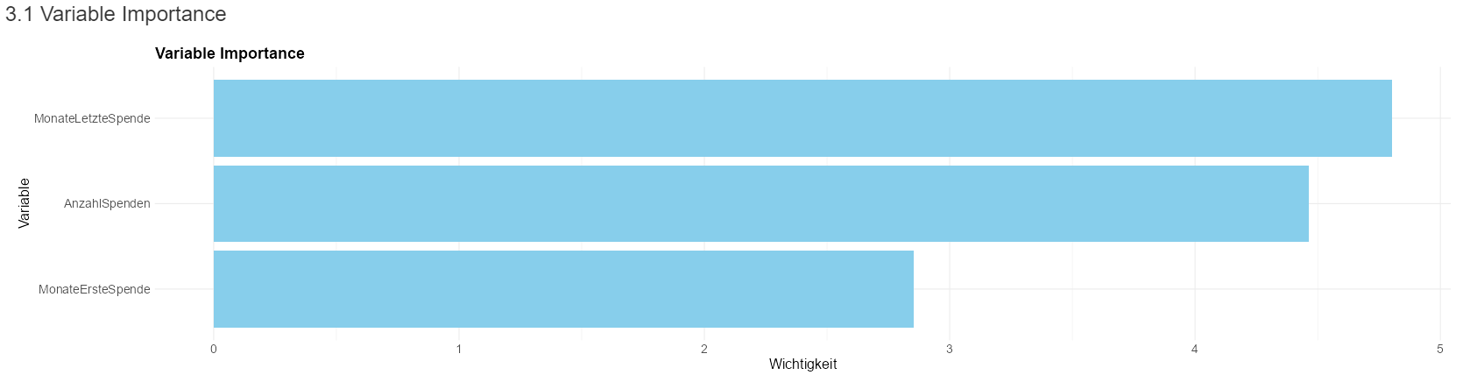
3.1 Variable Importance

Slide 22
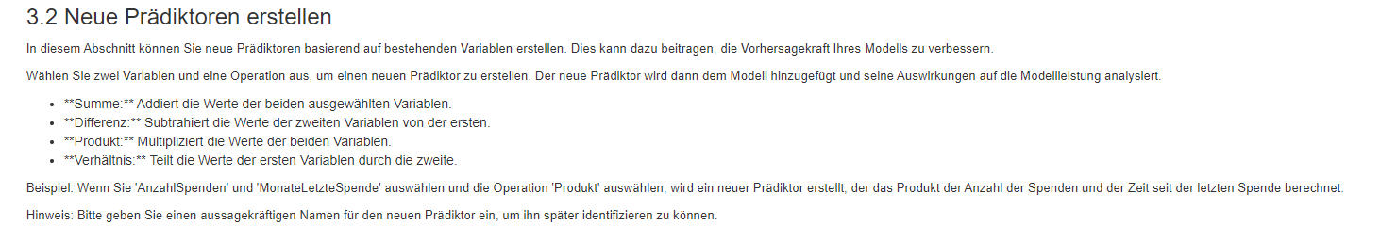
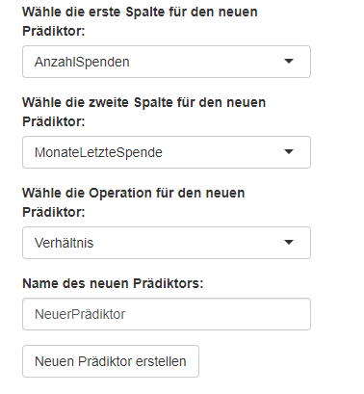
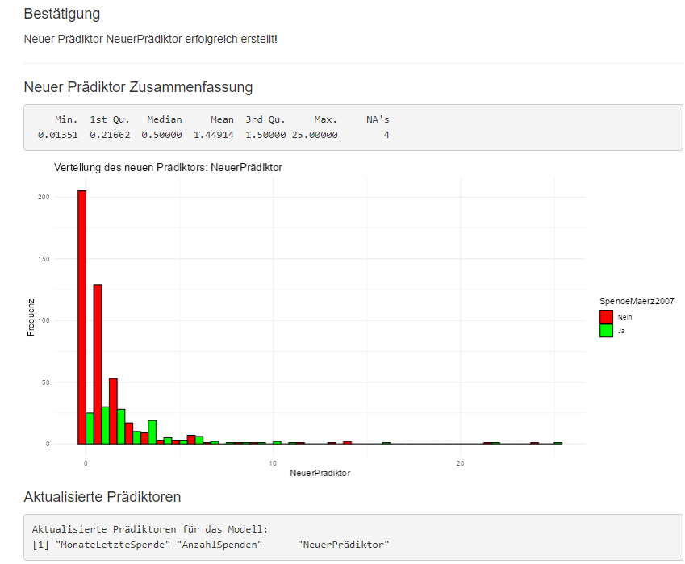
3.2 Neuer Prädikator

Slide 23
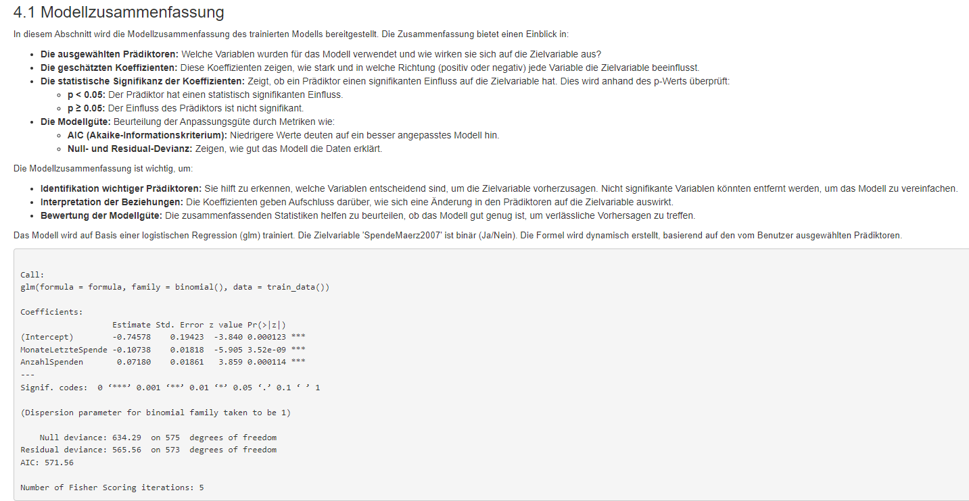
4.1 Modellzusammenfassung

Slide 24
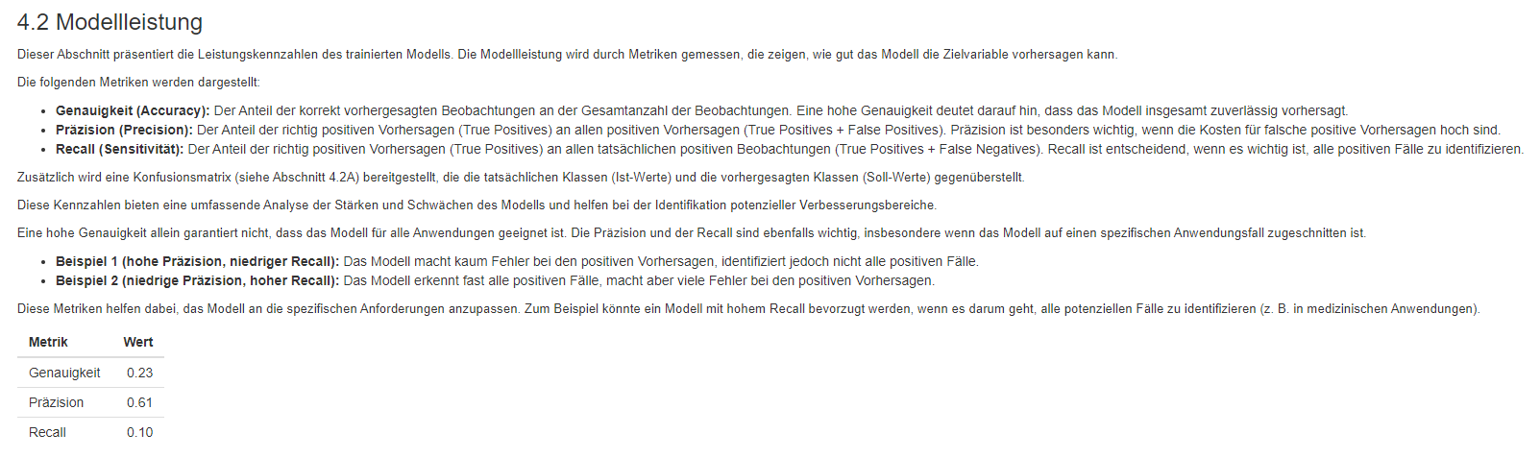
4.2 Modelleistung

Slide 25
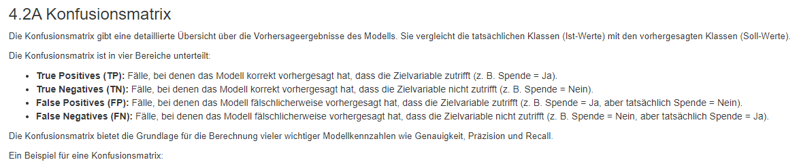
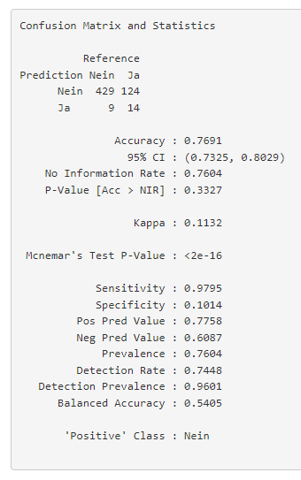
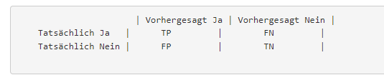
4.2A Konfusionsmatrix

Slide 26
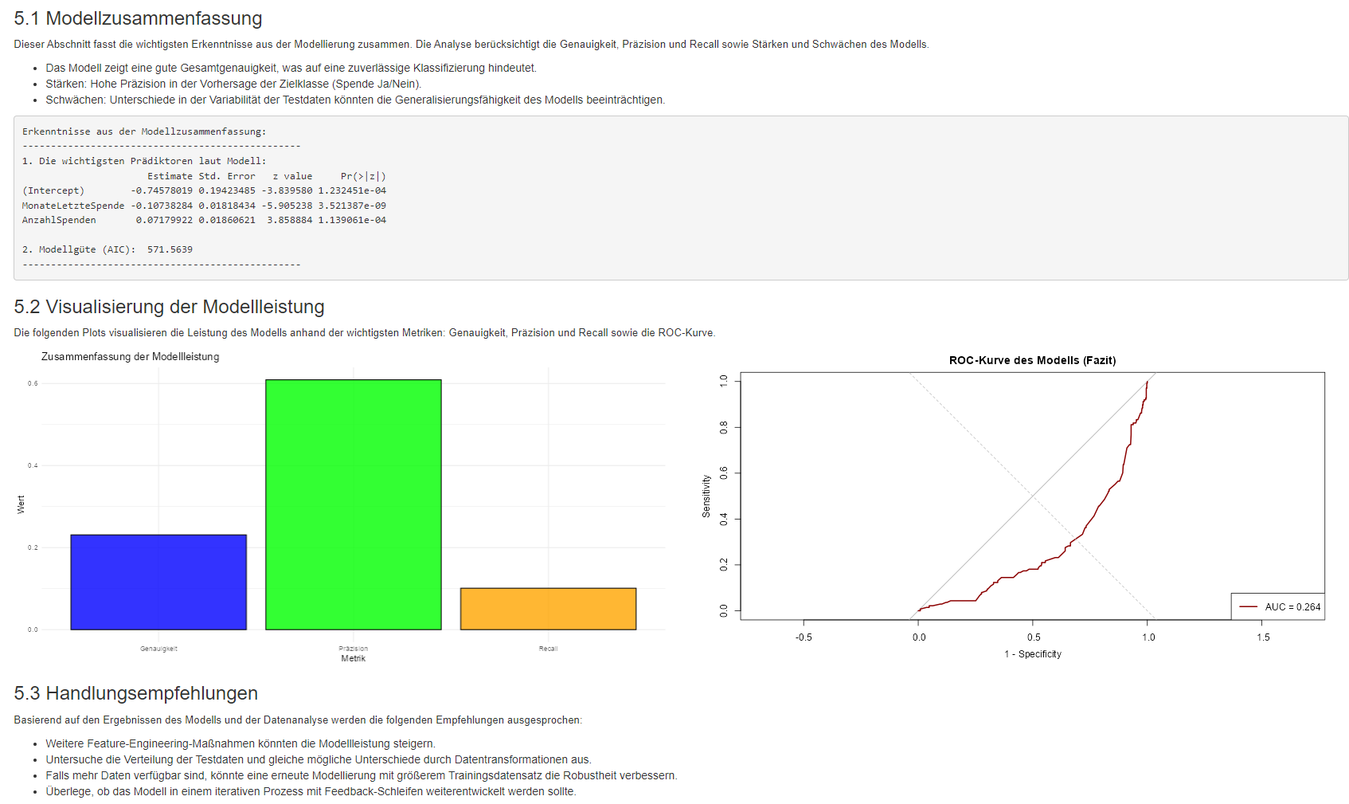
5. Fazit

